Slide 1
Python Web Crawling
김덕현

Slide 2
Web Crawling? Web Scraping?
Web Crawling?
웹 크롤링은 기본적으로 모든 데이터를 가져오는 것을 의미합니다.
웹상에 존재하는 정제되지 않은 데이터를 가져오는 것을 말합니다.
예를 들면 네이버의 실시간 검색어 순위 사이트의 실시간 검색어 순위를 가져오는 것이 아니라 그 사이트 페이지 자체를 가져오는 것을 웹 크롤링이라 정의할 수 있습니다.
Web Scraping?
웹 스크래핑은 크롤링과 같은 의미로서 이해가 될 수도 있습니다.
하지만 크롤링과 다른 점은 스크래핑은 특정 정보를 추출하는 과정을 거친다는 것이 크롤링과는 다른 점입니다.
스크래핑이 크롤링보다 더 포괄적인 넓은 의미를 가진다고 할 수 있습니다.
스크래핑을 예시로 들자면 페이스북에 url을 입력하면 그 url의 요약정보가 뜨게 됩니다.
이러한 것이 바로 스크래핑이라고 정의할 수 있습니다.

Slide 3
Python’s Crawling Library
requests?
파이썬에서 크롤링으로 이용되는 라이브러리 중 가장 널리 사용되고 있는 라이브러리입니다.
코드가 매우 간결 하다는 장점을 가지고 있습니다.
urllib?
코드가 간결하지는 않지만 requests보다 많은 기능으로 원하는 기능을 직접 구현할 수 있다는 장점이 있습니다.
아직 통합되지 않은 API 체계로 인해 requests에 없는 기능을 부분적으로 이용하여 requests와 같이 사용하는 경향이 있습니다.
selenium?
크롤링이 아닌 자동화를 위해 나온 것으로 브라우저를 기반으로 동작합니다.
브라우저 위에서 동작하기 때문에 느리다는 단점이 있습니다.

Slide 4
Python’s Scraping Library
BeautifulSoup?
웹 스크래핑에서 사용되는 라이브러리로 크롤링 라이브러리와 함께 사용됩니다.
html이나 xml과 같은 코드를 Python이 이해할 수 있는 객체로 변환하는 역할을 맡고 있으며 이 라이브러리를 이용하여 우리는 원하는 정보를 추출해 낼 수 있습니다.
find()나 find_all()과 같은 함수를 이용하여 원하는 정보가 있는 태그를 찾아 정보를 추출할 수 있습니다.

Slide 5
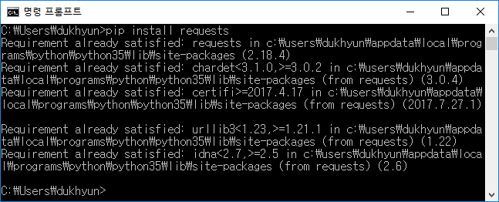
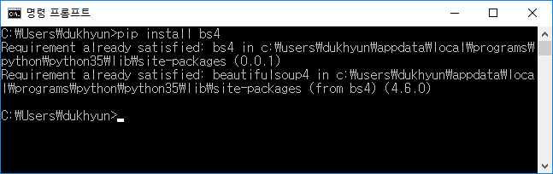
Python’s Scraping Library
requests install
cmd 창 오픈
python –m pip install requests
BeautifulSoup install
cmd 창 오픈
python –m pip install bs4

Slide 6
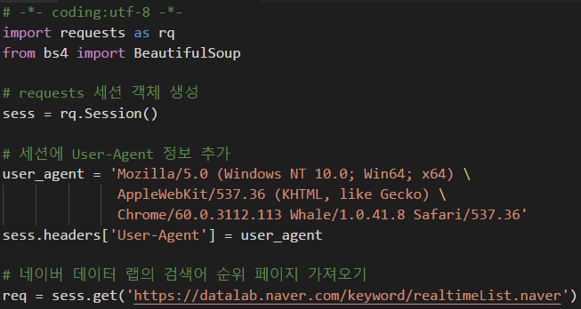
Naver Search Rank Crawling

Slide 7
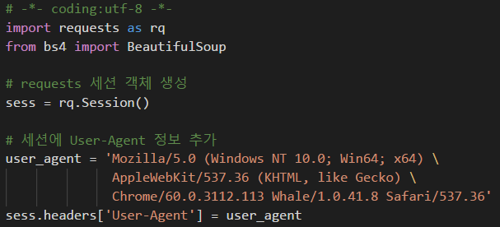
Naver Search Rank Crawling

Slide 8
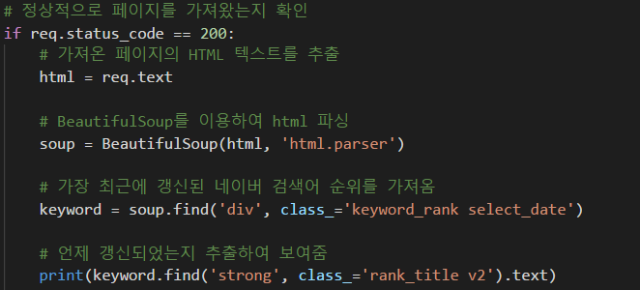
Naver Search Rank Crawling
https://github.com/clianor/WebCrawling/blob/master/1.%20naverSearchRank.py

Slide 9
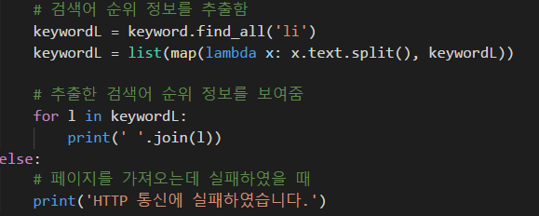
Naver Search Rank Crawling
https://github.com/clianor/WebCrawling/blob/master/1.%20naverSearchRank.py

